Slide 1


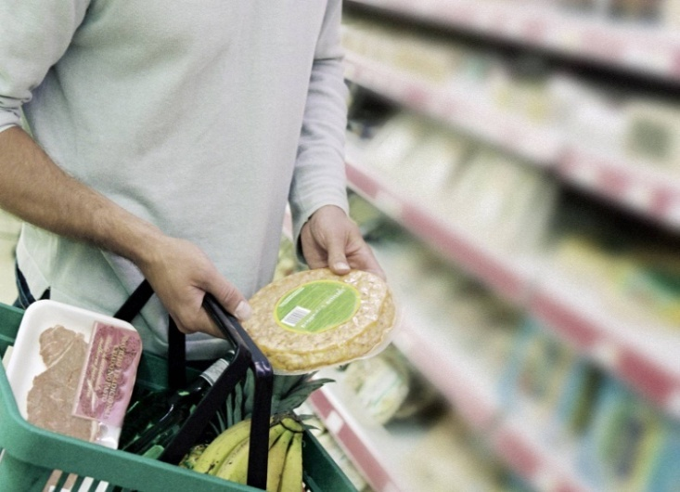


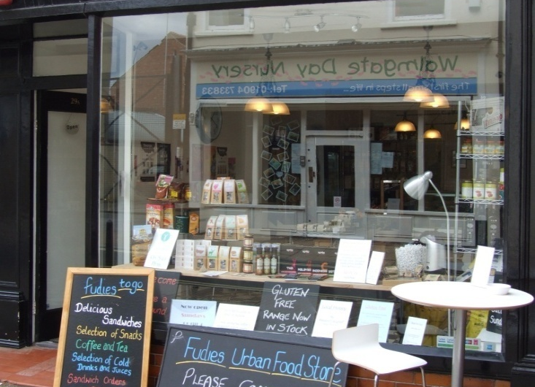
ДЕПАРТАМЕНТ ТОРГОВЛИ И УСЛУГ ГОРОДА МОСКВЫ
КОНЦЕПЦИЯ
новой редакции постановления Правительства Москвы от 03.02.2011 №26-ПП
«О размещении нестационарных торговых объектов, расположенных в городе Москве на земельных участках, в зданиях, строениях и сооружениях, находящихся в государственной собственности»
Москва, ноябрь 2012 г.
Notes:
1

Slide 2
Проведение ОРВ Концепции
ДЕПАРТАМЕНТ ТОРГОВЛИ И УСЛУГ ГОРОДА МОСКВЫ
Проведение предварительной ОРВ Концепции новой редакции постановления 26-ПП в части Критериев допустимости размещения НТО и подготовка Отчета о предварительном ОРВ
Решение: Проведение полного ОРВ Концепции новой редакции постановления 26-ПП в целом!!!
Концепция
новой редакции постановления 26-ПП доработана по замечаниям экспертов ОРВ и размещена на официальном портале Департамента торговли и услуг для публичных консультаций.
Проведены аналитические расчеты.

Slide 3
ИТОГИ I ЭТАПА (2011 год)
ДЕПАРТАМЕНТ ТОРГОВЛИ И УСЛУГ ГОРОДА МОСКВЫ
Осуществление системного подхода к размещению объектов путем создания Схемы размещения нестационарных торговых объектов.
Введение новых аукционных процедур по размещению объектов взамен прежних глубоко понятийных и коррупционных конкурсных процедур
Придание мелкой рознице нового, цивилизованного, внешнего облика путем внедрения типовых архитектурных решений и типовых требований.
Введение принципа платности размещения взамен прежнего принципа квази-бесплатного размещения по краткосрочным разрешениям на основании коррупционных конкурсов, но без оплаты в бюджет.
Введен принцип специализации торговых объектов – принцип социально-обусловленного развития мелкой розницы, в случае, когда город через узкую товарную специализацию предоставляет долгосрочный ориентир развитию мелкорозничного торгового бизнеса.
Определены общие подходы к решению технических вопросов, в частности, упрощенного подключения объектов к электросетям.
Заложены основы принципов взаимной ответственности города, получающего весьма серьезные платежи от предпринимателей, и предпринимателей, получающих от города место на правах гораздо более твердых, чем раньше. Это позволяет развивать принципы и институты саморегулирования и разделения ответственности.

Slide 4

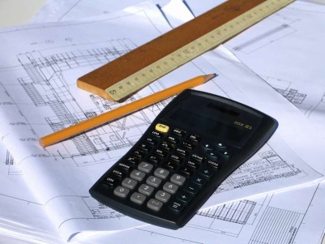
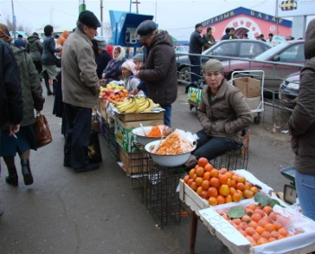
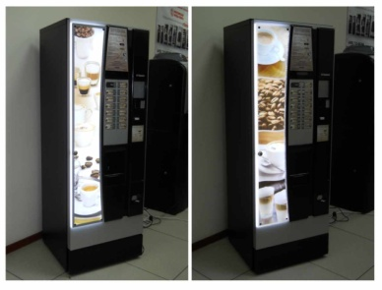
КЛЮЧЕВЫЕ ПРОБЛЕМЫ
ДЕПАРТАМЕНТ ТОРГОВЛИ И УСЛУГ ГОРОДА МОСКВЫ
В Москве количество магазинов и торговых точек небольших форматов «у дома»
в 4,4 раза меньше, чем в среднем по городам России*
Ни бизнес, ни граждане не застрахованы от произвола и нарушения своих прав и интересов «на местах»
СУЩЕСТВУЕТ острый ДЕФИЦИТ торговых объектов
ОТСУТСТВУЮТ четкие критерии и принципы
размещения торговых объектов
1
2
НЕСАНКЦИОНИРОВАННАЯ
ТОРГОВЛЯ приводит к потере поступлений в бюджет
НЕ РЕГУЛИРУЮТСЯ отдельные сегменты мелкорозничной торговли
По итогам инвентаризации
в октябре 2012 г.
выявлено
2 000 несанкционированных
нестационарных торговых объектов
Мобильная торговля
Автоматизированная торговля
Подуличная торговля
Сезонная торговля
Временная (праздничная) торговля и др.
3
4
* По данным компании Nielsen , 2012 год

Slide 5
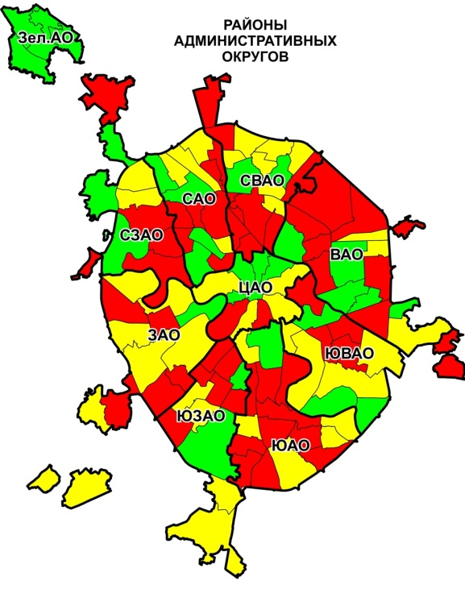
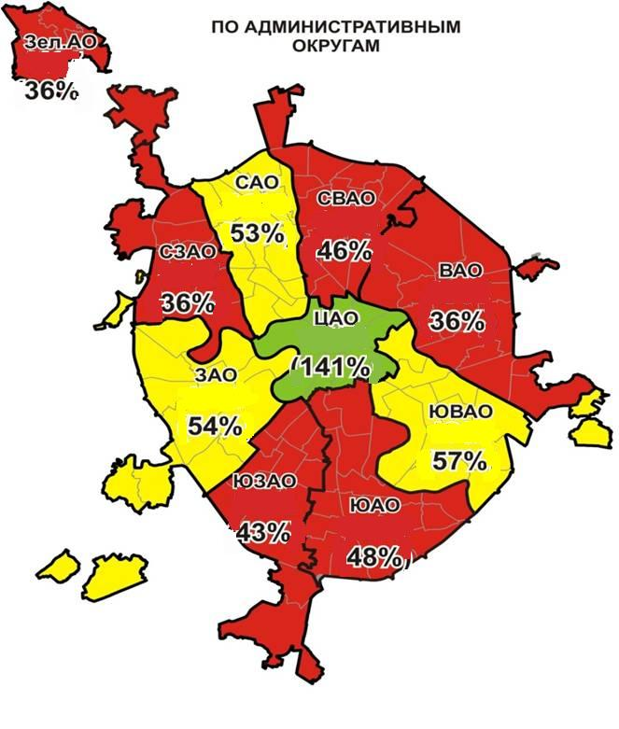
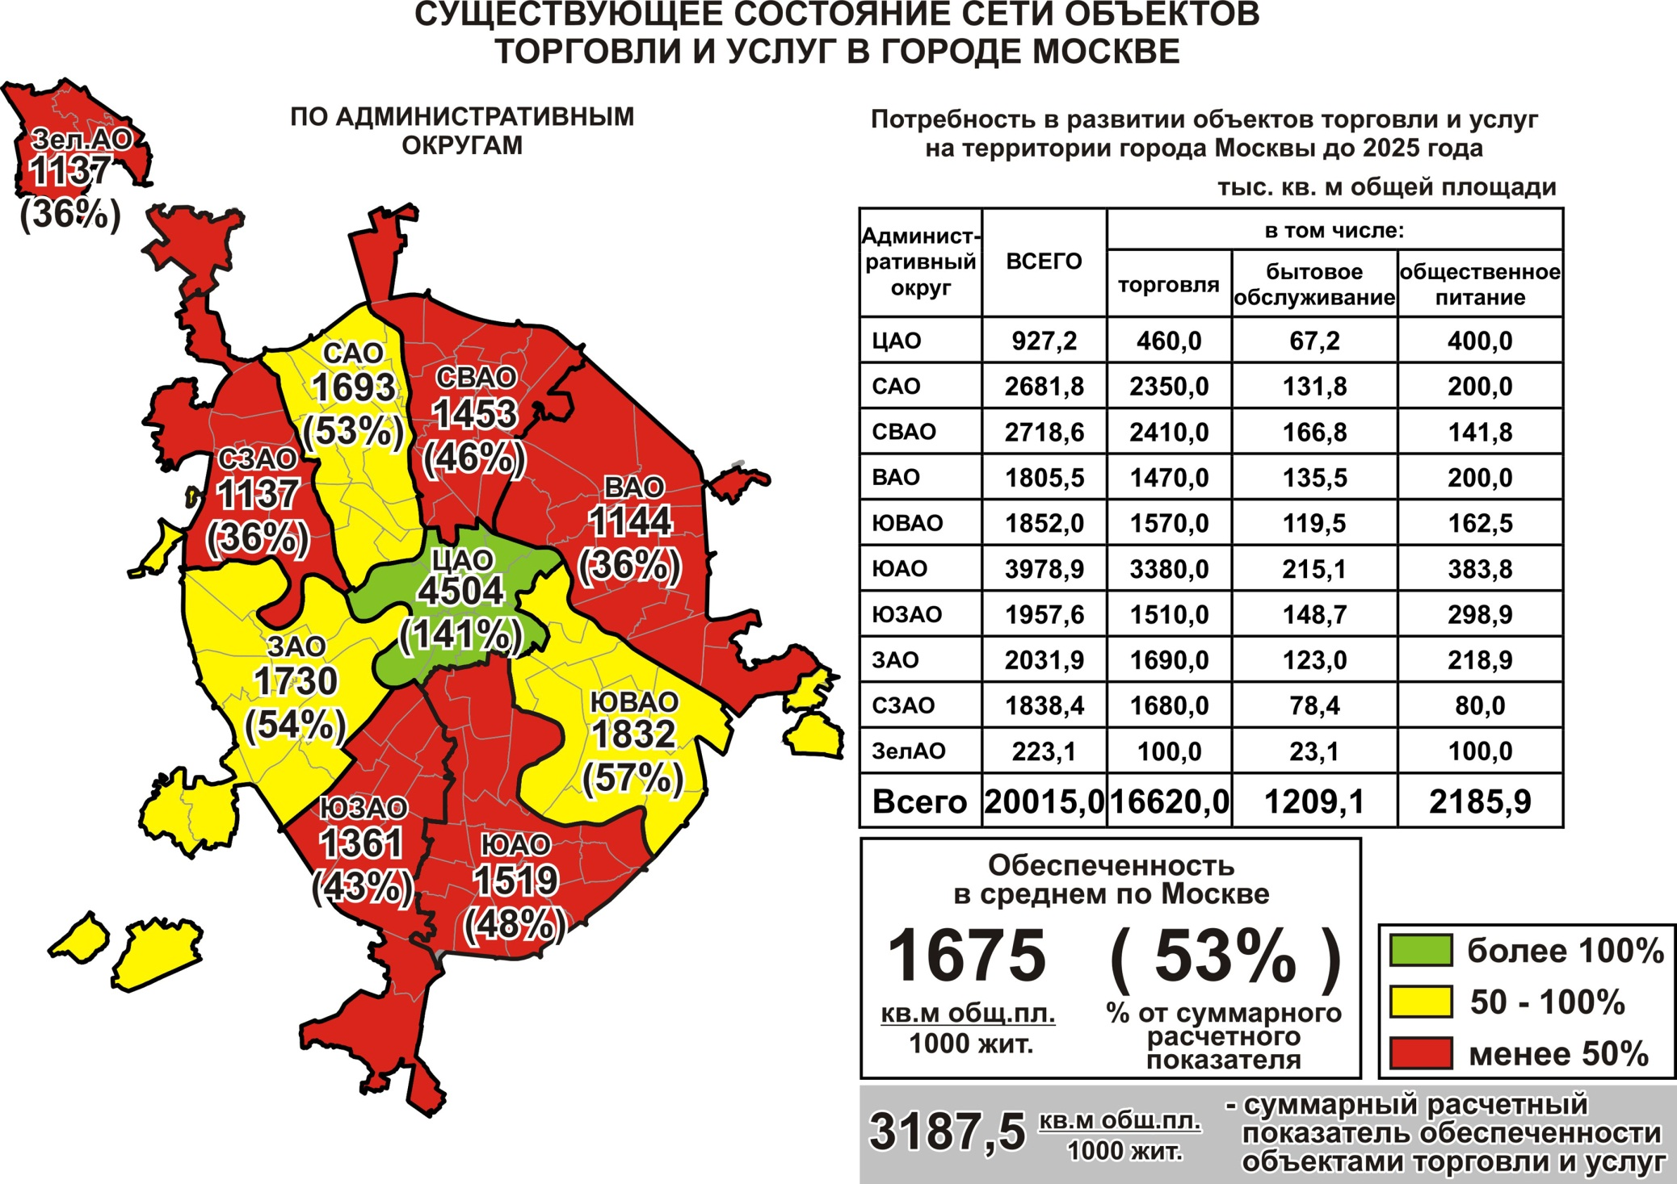

ДЕПАРТАМЕНТ ТОРГОВЛИ И УСЛУГ ГОРОДА МОСКВЫ
ОСТРЫЙ ДЕФИЦИТ ТОРГОВЫХ ПЛОЩАДЕЙ В ГОРОДЕ МОСКВЕ
Потребность в торговых площадях рассчитана НИиПИ Генплана Москвы на основании устаревших нормативов обеспеченности торговыми площадями*.
В условиях современного мегаполиса ситуация значительно хуже!
ДЕФИЦИТ ТОРГОВЫХ ОБЪЕКТОВ В ЦЕЛОМ
ДЕФИЦИТ МАГАЗИНОВ ШАГОВОЙ ДОСТУПНОСТИ
БОЛЬШАЯ ЧАСТЬ ГОРОДА ЯВЛЯЕТСЯ ПРОБЛЕМНОЙ ЗОНОЙ ПО «ШАГОВОЙ ДОСТУПНОСТИ»
* МГСН 1.01-99

Slide 6
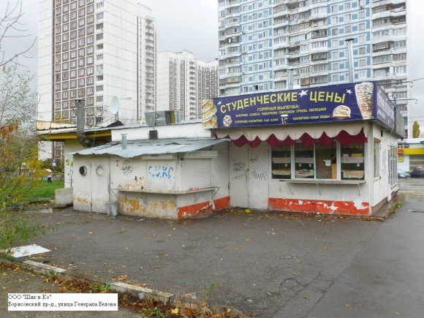
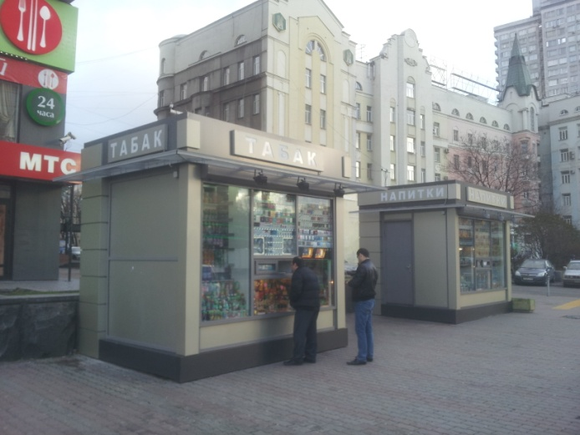
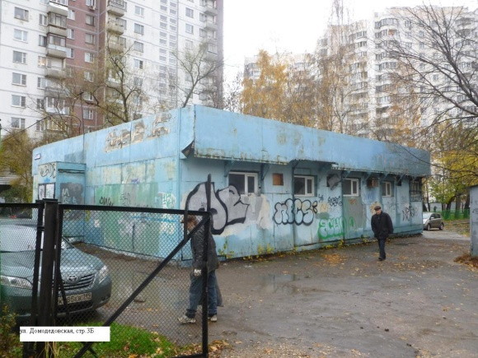
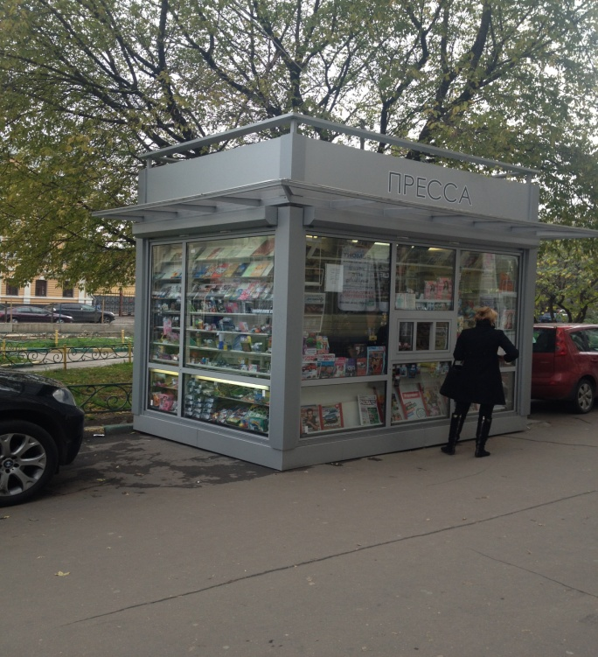
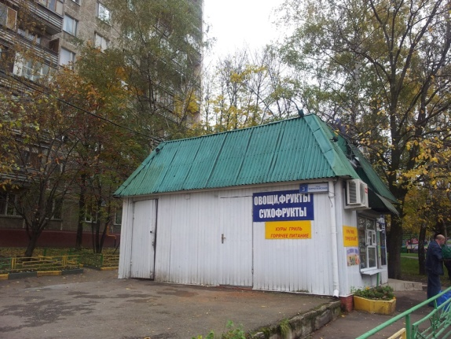
ДЕПАРТАМЕНТ ТОРГОВЛИ И УСЛУГ ГОРОДА МОСКВЫ
ЧТО ДЕЛАТЬ?
НЕЛЕГАЛЬНАЯ ТОРГОВЛЯ
ЛЕГАЛИЗОВАННАЯ ТОРГОВЛЯ
Что делать?
НЕСАНКЦИОНИРОВАННАЯ ТОРГОВЛЯ в Москве
(на октябрь 2012 года):
2 000 несанкционированных торговых объектов*
Вывести или легализовать?
* Без учета несанкционированных ярмарок и рынков, несанкционированной торговли с рук

Slide 7

ИНЫЕ ПРОБЛЕМЫ
ДЕПАРТАМЕНТ ТОРГОВЛИ И УСЛУГ ГОРОДА МОСКВЫ
ВАРИАНТ 2
ПРОБЛЕМА СРОКОВ «ЧТО ПОСЛЕ «2015 ГОДА»?
5
Что ждать в 20 15 году?
СЛАБАЯ ВОВЛЕЧЕННОСТЬ БИЗНЕС-СООБЩЕСТВ
в регулирование мелкорозничной торговли
6
Каждые три года происходит передел рынка посредством аннулирования прав и разыгрывания их заново
Низкая ориентированность Схемы размещения на спрос жителей

Slide 8



ЦЕЛИ И ЗАДАЧИ II ЭТАПА
ДЕПАРТАМЕНТ ТОРГОВЛИ И УСЛУГ ГОРОДА МОСКВЫ
ЦЕЛЬЮ КОНЦЕПЦИИ ЯВЛЯЕТСЯ ИЗДАНИЕ СОВРЕМЕНННОГО, ЕДИНОГО, ЦЕЛОСТНОГО, ВНУТРЕННЕ НЕПРОТИВОРЕЧИВОГО И ВЫВЕРЕННОГО НОРМАТИВНОГО АКТА, КОТОРЫЙ ПОЛНОСТЬЮ БЫ УРЕГУЛИРОВАЛ ОТНОШЕНИЯ, СВЯЗАННЫЕ С РАЗВИТИЕМ НЕСТАЦИОНАРНОЙ ТОРГОВЛИ В МОСКВЕ.
ЗАДАЧИ РЕГУЛИРОВАНИЯ:
1. ОБЕСПЕЧЕНИЕ МАКСИМАЛЬНОЙ ДОСТУПНОСТИ СВЕЖИХ ПРОДУКТОВ ПИТАНИЯ для качественной и здоровой жизни. СОЗДАНИЕ КОМФОРТНОЙ ИНФРАСТРУКТУРЫ современного мегаполиса.
2. СТИМУЛИРОВАНИЕ ПРЕДПРИНИМАТЕЛЬСКОЙ АКТИВНОСТИ в сфере нестационарной розничной торговли и ЛЕГАЛИЗАЦИЯ ТЕНЕВОГО СЕКТОРА за счет уменьшения несанкционированной торговли.
3. ПОПОЛНЕНИЕ городского БЮДЖЕТА, направление теневых потоков в бюджет

Slide 9
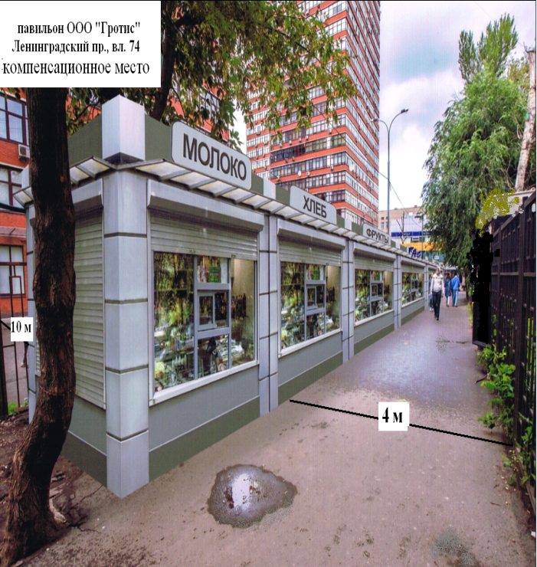
ДЕПАРТАМЕНТ ТОРГОВЛИ И УСЛУГ ГОРОДА МОСКВЫ
ЧТО ДЕЛАТЬ? (1)
ИЗДАНИЕ НОВОЙ РЕДАКЦИИ ПОСТАНОВЛЕНИЯ 26-ПП
НОВЫЕ ПРИНЦИПЫ ФУНКЦИОНИРОВАНИЯ МЕЛКОРОЗНИЧНОЙ ТОРГОВЛИ
ПРИНЦИП
ЧТО ДЕЛАТЬ
ЕДИНАЯ ГОРОДСКАЯ ПОЛИТИКА в отношении мелкорозничной торговли
ЕДИНЫЕ КРИТЕРИИ РАЗМЕЩЕНИЯ в абсолютных величинах
ПЕРЕРАСЧЕТ ПЛАТЫ за размещение (среднерыночные цены)
ТИПОВЫЕ АРХИТЕКТУРНЫЕ РЕШЕНИЯ нестационарных торговых объектов. Контроль за соблюдением.
Формирование ТОРГОВЫХ ЗОН
Развитие современных форматов торговли форматов (МОБИЛЬНАЯ ТОРГОВЛЯ, ВЕНДИНГ)
ЕДИНАЯ СХЕМА РАЗМЕЩЕНИЯ нестационарных торговых объектов
1. Утвержденный АЛГОРИТМ ФОРМИРОВАНИЯ И ИЗМЕНЕНИЯ СХЕМЫ через Департамент торговли и услуг города Москвы
2. Изменения в Схему направлены на достижение МИНИМАЛЬНЫХ НОРМАТИВОВ ОБЕСПЕЧЕННОСТИ конкретными специализаций и общих нормативов доступности торговых объектов.

Slide 10
ДЕПАРТАМЕНТ ТОРГОВЛИ И УСЛУГ ГОРОДА МОСКВЫ
ЧТО ДЕЛАТЬ? (2)
ПРИНЦИП
ЧТО ДЕЛАТЬ
СОЦИАЛЬНАЯ НАПРАВЛЕННОСТЬ мелкорозничной торговли
Повышение доступности продуктов питания в местах жительства и работы:
61% москвичей привыкли КАЖДЫЙ ДЕНЬ совершать покупки товаров повседневного спроса «по пути домой»*
Строгая специализация ассортимента мелкорозничной торговли:
в радиусе до 300 м «хлеб», «молоко», «овощи и фрукты», «мороженое», «бытовые услуги»
не менее 1 объекта печати на 1000 жителей,
не менее 1 объекта уличного фаст-фуда на 5000 дневного населения
Создание дополнительных рабочих мест, в том числе для социально незащищенных слоев населения
Принцип
СТАБИЛЬНОСТИ ПРАВ предпринимателей
Решение проблемы сроков.
Сохранение прав предпринимателей осуществлять свою деятельность.
Введение принципа «Меняем место - сохраняем бизнес».
Порядок предоставления компенсационных мест в случае изменения градостроительной ситуации
* По данным компании Nielsen , 2012 год

Slide 11
ДЕПАРТАМЕНТ ТОРГОВЛИ И УСЛУГ ГОРОДА МОСКВЫ
ЧТО ДЕЛАТЬ? (3)
ПРИНЦИП
ЧТО ДЕЛАТЬ
САМООРГАНИЗАЦИЯ И РАЗДЕЛЕНИЕ ОТВЕТСТВЕННОСТИ ГОРОДА И БИЗНЕС-СООБЩЕСТВА
Активное участие узкоспециализированных ассоциаций, союзов и объединений.
Четкое разделение: город дает профессиональному сообществу права, но и заставляет нести ответственность
Стимулирование к объединению предпринимателей по определенным специализациям и стандартам.
Конкуренция стандартов.
Формирование Схемы размещения по предложениям Ассоциации -> Ориентация на спрос населения.
Аккредитация ассоциаций на Межведомственной комиссии по вопросам потребительского рынка при Правительстве Москвы
Соблюдение условий торговли (специализация, внешний вид) осуществляется Ассоциацией.

Slide 12
ДЕПАРТАМЕНТ ТОРГОВЛИ И УСЛУГ ГОРОДА МОСКВЫ
К ЧЕМУ ПРИДЕМ В 2013 ГОДУ ?
ЕДИНАЯ ГОРОДСКАЯ ПОЛИТИКА В ОТНОШЕНИИ МЕЛКОРОЗНИЧНОЙ ТОРГОВЛИ
СБАЛАНСИРОВАННОЕ РАЗВИТИЕ ФОРМАТОВ МЕЛКОРОЗНИЧНОЙ ТОРГОВЛИ – КОМФОРТНАЯ СРЕДА ДЛЯ БИЗНЕСА И МОСКВИЧЕЙ
К 1 ЯНВАРЯ 2014 ГОДА УВЕЛИЧЕНИЕ КОЛИЧЕСТВА ОБЪЕКТОВ ТОРГОВЛИ :
СУЩЕСТВУЮЩИЕ
8 500 ОБЪЕКТОВ*
КИОСКИ
1 000 ОБЪЕКТОВ
МОБИЛЬНАЯ ТОРГОВЛЯ
1 000 ОБЪЕКТОВ
ВЕНДИНГ 10 000 ОБЪЕКТОВ
Рост предпринимательской активности
Рост количества объектов мелкорозничной торговли
Увеличение количества рабочих мест
Увеличение обеспеченностью торговыми объектами
Увеличение поступлений в бюджет
Борьба с несанкционированной торговлей
* По данным Департамента торговли и услуг на 1 ноября 2012 года (круглогодичные НТО)

Slide 13
ДЕПАРТАМЕНТ ТОРГОВЛИ И УСЛУГ ГОРОДА МОСКВЫ
ЭКОНОМИЧЕСКАЯ ОБОСНОВАННОСТЬ КОНЦЕПЦИИ
ИСХОДНЫЕ ДАННЫЕ
ЭКОНОМИЧЕСКИЙ ЭФФЕКТ ОТ РАЗВИТИЯ АВТОМАТИЗИРОВАННОЙ ТОРГОВЛИ
Увеличение количества киосков
1000 объектов
Плата за размещение (год)
300 млн. руб.
Развитие мобильной торговли
1000 объектов
УСН + НДФЛ
75 млн. руб.
Развитие автоматизированной торговли
10000 объектов
Количество рабочих мест
1 000 чел.
Налоговые начисления
1 % от выручки
Инвестиции в оборудование
1,5 млрд. руб.
Инвестиции в оборудование
Ср. стоимость оборудования
ЭКОНОМИЧЕСКИЙ ЭФФЕКТ ОТ
УВЕЛИЧЕНИЯ КИОСКОВ
ЭКОНОМИЧЕСКИЙ ЭФФЕКТ ОТ
РАЗВИТИЯ МОБИЛЬНОЙ ТОРГОВЛИ
Плата за размещение (год)
366 млн. руб.
Плата за размещение (год)
366 млн. руб.
УСН + НДФЛ
55 млн. руб.
УСН + НДФЛ
55 млн. руб.
Количество рабочих мест
2 000 чел.
Количество рабочих мест
2 000 чел.
Инвестиции в оборудование
500 млн. руб.
Инвестиции в оборудование
1 млрд. руб.

Slide 14
ДЕПАРТАМЕНТ ТОРГОВЛИ И УСЛУГ ГОРОДА МОСКВЫ
ЭКОНОМИЧЕСКАЯ ОБОСНОВАННОСТЬ КОНЦЕПЦИИ
Экономический эффект | Существующее положение, руб. | Размещение новых объектов, руб. | Перерасчет после 2015 года, руб. | ИТОГО, руб.
Плата в бюджет, в год | 0,7 млрд. | + 1 млрд. | + 1,3 млрд. | 3 млрд.
Налоги, в год (УСН+НДФЛ) | 0,33 млрд. | + 0,185 млрд. | - | 0,5 млрд.
Инвестиции | 3 млрд. | + 3 млрд. | - | 6 млрд.
Нелегальные платежи, в год (несанкционированная торговля) | 1,2 млрд. | 0 | - | 0
Нелегальные платежи, в год (заниженная ставка аренды) | 1,1 млрд. | - | 0 | 0

Slide 15
ДЕПАРТАМЕНТ ТОРГОВЛИ И УСЛУГ ГОРОДА МОСКВЫ
ПУТИ РЕШЕНИЯ ПРОБЛЕМЫ НЕСАНКЦИОНИРОВАННОЙ ТОРГОВЛИ
СОХРАНЕНИЕ И УВЕЛИЧЕНИЕ КОЛИЧЕСТВА ОБЪЕКТОВ НЕСАНКЦИОНИРОВАННОЙ ТОРГОВЛИ:
2 000 несанкционированных объектов торговли и более
Потеря 1,2 млрд. руб. (плата за размещение)
Потеря 90 млн. руб. налоговых поступлений
НЕСАНКЦИОНИРОВАННАЯ ТОРГОВЛЯ в Москве
(на октябрь 2012 года):
2 000 несанкционированных торговых объектов*
Вариант 1
«Статус – кво»
РАЗМЕЩЕНИЕ ТОРГОВЫХ ОБЪЕКТОВ НА ЗАКОННЫХ ОСНОВАНИЯХ
2000 объектов нестационарной розничной торговли
Поступление в бюджет около 1 млрд. руб. в год
Инвестиции 1,5 млрд. руб.
Вариант 2
«Принятие Концепции»
ЛЕГАЛИЗАЦИЯ ПРЕДПРИНИМАТЕЛЬСКОЙ ДЕЯТЕЛЬНОСТИ МОЖЕТ УВЕЛИЧИТЬ ПРЯМЫЕ ПОСТУПЛЕНИЯ В БЮДЖЕТ В 2013 ГОДУ на
1 МЛРД. РУБ.
* Без учета несанкционированных ярмарок и рынков, несанкционированной торговли с рук

Slide 16
ДЕПАРТАМЕНТ ТОРГОВЛИ И УСЛУГ ГОРОДА МОСКВЫ
ПУТИ РЕШЕНИЯ ПРОБЛЕМЫ УВЕЛИЧЕНИЯ ТОРГОВЫХ
ПЛОЩАДЕЙ
СОХРАНЕНИЕ СУЩЕСТВУЮЩЕГО КОЛИЧЕСТВА ОБЪЕКТОВ:
Стоимость товаров на 30% выше
Усугубление транспортных проблем («дальние покупки»)
ПРОБЛЕМА ДЕФИЦИТА ТОРГОВЫХ ПЛОЩАДЕЙ
Вариант 1
«Статус – кво»
УВЕЛИЧЕНИЕ КОЛИЧЕСТВА ТОРГОВЫХ ПЛОЩАДЕЙ
Увеличение доступности продуктов питания
Обеспечение комфортной инфраструктуры
Увеличение поступлений в бюджет на 1 млрд. руб.
Инвестиции 3 млрд. руб.
Вариант 2
«Увеличение кол-ва объектов»

Slide 17
ДЕПАРТАМЕНТ ТОРГОВЛИ И УСЛУГ ГОРОДА МОСКВЫ
КОНЦЕПЦИЯ
новой редакции постановления Правительства Москвы от 03.02.2011 №26-ПП
«О размещении нестационарных торговых объектов, расположенных в городе Москве на земельных участках, в зданиях, строениях и сооружениях, находящихся в государственной собственности»
Москва, ноябрь 2012 г.
Notes:
17

